Slide 1
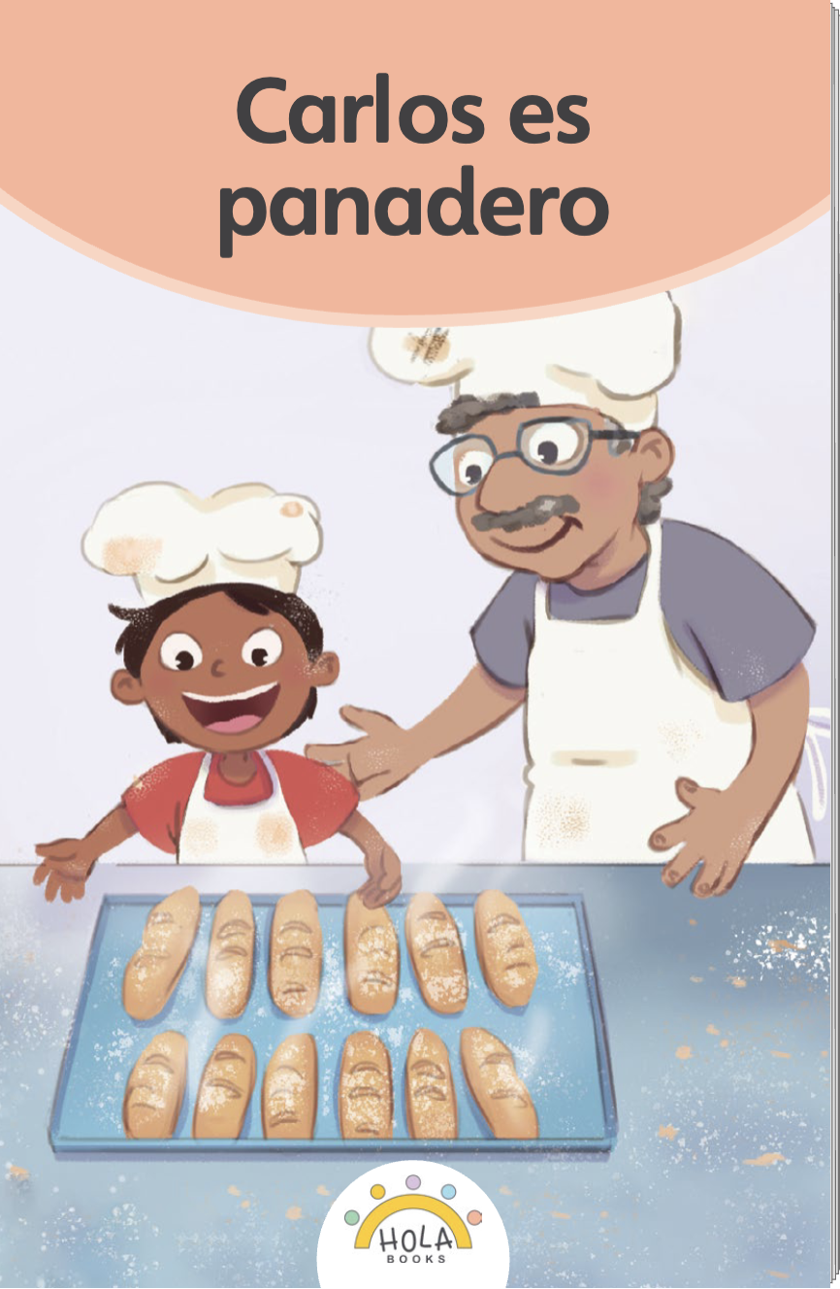
Presentación de fonética
32.1

Slide 2
Día 1
Notes:
Diga: ¡Hola, lectores! Ahora vamos a practicar lo que hemos aprendido sobre las sílabas y cómo las unimos para formar palabras. ¿Listos?
Avance a la siguiente diapositiva.

Slide 3

1. Conciencia fonémica
Notes:
Avance a la diapositiva 4.

Slide 4
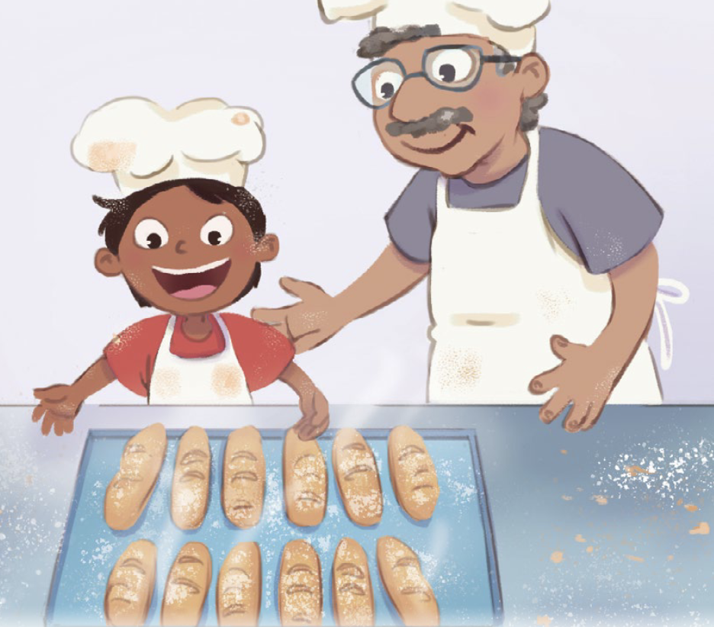

Notes:
A. Combinar sílabas en palabras
Diga: Vamos a combinar sílabas para formar palabras.
Modele: Por ejemplo: pa - na - de - ro, panadero. Pregunte: ¿Qué palabra formamos con pa - na - de - ro? (pa - na - de - ro, panadero)
Avance a la siguiente diapositiva.
______________________________________________________________________________________________________________
B. Segmentar palabras en sílabas
Diga: Ahora vamos a separar palabras en sílabas.
Modele: Por ejemplo: panadero, pa - na - de - ro. Pregunte: ¿Qué sílabas escuchamos en panadero? (panadero, pa - na - de - ro)
Avance a la siguiente diapositiva.

Slide 5

Notes:
A. Combinar sílabas en palabras
Diga: a - ro - ma ¿Qué palabra formamos con a - ro - ma? (a - ro - ma, aroma)
Avance a la siguiente diapositiva.
_____________________________________________________________________
B. Segmentar palabras en sílabas
Diga: ¿Qué sílabas escuchamos en aroma? (aroma, a - ro - ma)
Avance a la siguiente diapositiva.

Slide 6

Notes:
A. Combinar sílabas en palabras
Diga: pa - na - de - rí - a ¿Qué palabra formamos con pa - na - de - rí - a? (panadería, pa - na - de - rí - a)
Avance a la siguiente diapositiva.
_____________________________________________________________________
B. Segmentar palabras en sílabas
Diga: ¿Qué sílabas escuchamos en panadería? (panadería, pa - na - de - rí - a)
Avance a la siguiente diapositiva.

Slide 7
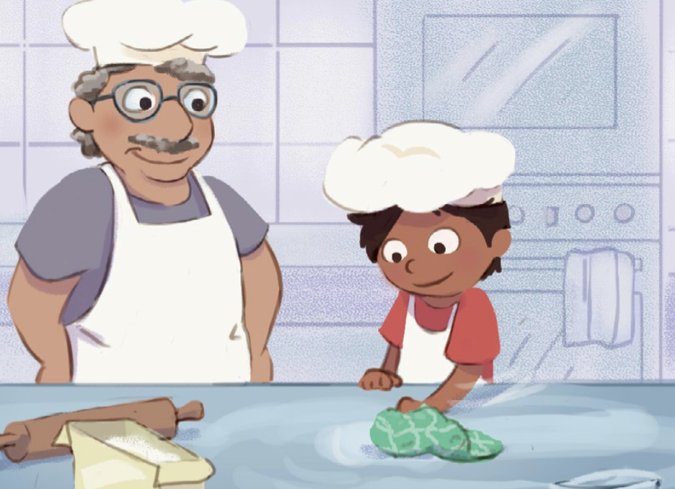
Notes:
A. Combinar sílabas en palabras
Diga: lim - pí - si - ma ¿Qué palabra formamos con lim - pí - si - ma? (limpísima, lim - pí - si - ma)
Avance a la siguiente diapositiva.
_____________________________________________________________________
B. Segmentar palabras en sílabas
Diga: ¿Qué sílabas escuchamos en limpísima? (limpísima, lim - pí - si - ma)
Avance a la siguiente diapositiva.

Slide 8
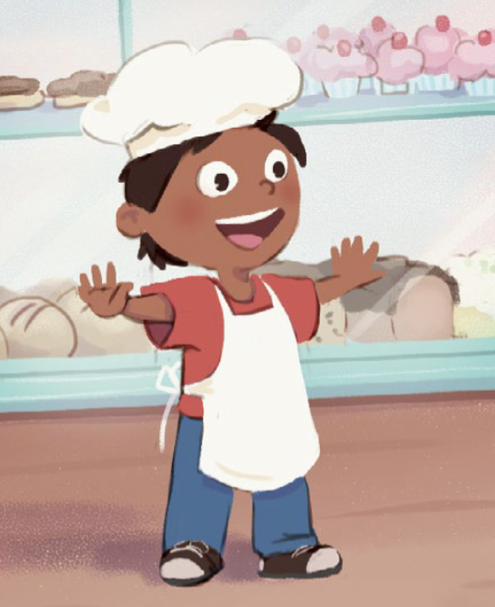
Notes:
A. Combinar sílabas en palabras
Diga: de - lan - tal ¿Qué palabra formamos con de - lan - tal? (de - lan - tal, delantal)
Avance a la siguiente diapositiva.
_____________________________________________________________________
B. Segmentar palabras en sílabas
Diga: ¿Qué sílabas escuchamos en delantal? (delantal, de - lan - tal)
Avance a la siguiente diapositiva.

Slide 9
2. Sufijos
Notes:
Diga: Vamos a aprender a decodificar palabras con otros sufijos. Un sufijo es una parte de una palabra que va al final para darle un nuevo significado. Hoy vamos a aprender a decodificar los sufijos -ísimo, -isima, -ero, -era, -azo y -aza.
Modele: -ísimo e -ísima indican una cualidad en gran medida. Si digo malísimo, significa que algo es muy malo. -ero y -era indican profesión u oficio. -azo y -aza indican aumentativo, o que algo es grande.
Diga: Vamos a leer varios sufijos y luego palabras con algunos de estos sufijos y determinar su significado. ¿Listos?
Muestre a los estudiantes las diapositivas 10-15 una a la vez y diga cada sufijo en voz alta junto con ellos.

Slide 10

-ísimo
Notes:
Diga: ísimo.
Lea cada prefijo junto con los estudiantes.
Repita si es necesario.
Avance a la siguiente diapositiva.

Slide 11
-ísima
Notes:
Diga: ísima.
Lea cada prefijo junto con los estudiantes.
Repita si es necesario.
Avance a la siguiente diapositiva.

Slide 12
-ero
Notes:
Diga: ero.
Lea cada prefijo junto con los estudiantes.
Repita si es necesario.
Avance a la siguiente diapositiva.

Slide 13
-era
Notes:
Diga: era.
Lea cada prefijo junto con los estudiantes.
Repita si es necesario.
Avance a la siguiente diapositiva.

Slide 14
-ozo
Notes:
Diga: ozo.
Lea cada prefijo junto con los estudiantes.
Repita si es necesario.
Avance a la siguiente diapositiva.

Slide 15
-oza
Notes:
Diga: oza.
Lea cada prefijo junto con los estudiantes.
Repita si es necesario.
Avance a la siguiente diapositiva.

Slide 16

3. Dictado
Notes:
Avance a la siguiente diapositiva.

Slide 17

Notes:
Asegúrese de que todos los estudiantes tengan una pizarra donde practicar.
Diga: Ahora, voy a decir un sufijo en voz alta. Todos repetirán el sufijo y lo escribirán en su pizarra.
Diga cada una de estos sufijos en el siguiente orden:
-ísimo, /i/, /s/, /i/, /m/, /o/, -ísimo
-ísima, /i/, /s /i/, /m/, /a/, -ísima
-ero, /e/, /r/, /o/, -ero
-era, /e/, /r/, /a/, -era
-azo, /a/, /s/, /o/, -azo
-aza, /a/, /s/, /a/, -aza
Pida a los estudiantes que muestren su pizarra después de escribir cada sufijo para verificar su respuesta.
Repita si es necesario.
Avance a la siguiente diapositiva.

Slide 18

4. Palabras con 2 sílabas
Notes:
Diga: Ahora vamos a leer palabras de 2 sílabas. Asegúrate de leer cada palabra parte por parte. Luego une cada parte y lee la palabra completa.
Muestre a los estudiantes las diapositivas 19-24 una a la vez y diga cada palabra en voz alta junto con ellos.

Slide 19
dul
ces
Notes:
Diga cada sílaba y después la palabra en voz alta junto con los estudiantes.
Diga: dul - ces, dulces.
Repita si es necesario.
Avance a la siguiente diapositiva.

Slide 20
hor
no
Notes:
Diga cada sílaba y después la palabra en voz alta junto con los estudiantes.
Diga: hor - no, horno.
Repita si es necesario.
Avance a la siguiente diapositiva.

Slide 21
com
prar
Notes:
Diga cada sílaba y después la palabra en voz alta junto con los estudiantes.
Diga: com - prar, comprar.
Repita si es necesario.
Avance a la siguiente diapositiva.

Slide 22
sú
per
Notes:
Diga cada sílaba y después la palabra en voz alta junto con los estudiantes.
Diga: sú - per, súper.
Repita si es necesario.
Avance a la siguiente diapositiva.

Slide 23
cla
ro
Notes:
Diga cada sílaba y después la palabra en voz alta junto con los estudiantes.
Diga: cla - ro, claro.
Repita si es necesario.
Avance a la siguiente diapositiva.

Slide 24
fre
sa
Notes:
Diga cada sílaba y después la palabra en voz alta junto con los estudiantes.
Diga: fre - sa, fresa.
Repita si es necesario.
Avance a la siguiente diapositiva.

Slide 25

5. Palabras con 3 sílabas
Notes:
Diga: Ahora vamos a leer palabras de 3 sílabas. Asegúrate de leer cada palabra parte por parte. Luego une cada parte y lee la palabra completa.
Muestre a los estudiantes las diapositivas 26-31 una a la vez para cada palabra.

Slide 26
a
ro
ma
Notes:
Diga cada sílaba y después la palabra en voz alta junto con los estudiantes.
Diga: a - ro - ma, aroma.
Repita si es necesario.
Avance a la siguiente diapositiva.

Slide 27
lla
ve
ro
Notes:
Diga cada sílaba y después la palabra en voz alta junto con los estudiantes.
Diga: lla - ve - ro, llavero.
Repita si es necesario.
Avance a la siguiente diapositiva.

Slide 28
que
jar
se
Notes:
Diga cada sílaba y después la palabra en voz alta junto con los estudiantes.
Diga: que - jar - se, quejarse.
Repita si es necesario.
Avance a la siguiente diapositiva.

Slide 29
Cris
tia
no
Notes:
Diga cada sílaba y después la palabra en voz alta junto con los estudiantes.
Diga: cris - tia - no, Cristiano.
Repita si es necesario.
Avance a la siguiente diapositiva.

Slide 30
a
pren
der
Notes:
Diga cada sílaba y después la palabra en voz alta junto con los estudiantes.
Diga: a - pren - der, aprender.
Repita si es necesario.
Avance a la siguiente diapositiva.

Slide 31
o
fre
ce
Notes:
Diga cada sílaba y después la palabra en voz alta junto con los estudiantes.
Diga: o - fre - ce, ofrece.
Repita si es necesario.
Avance a la siguiente diapositiva.

Slide 32

6. Palabras con 4 o más sílabas
Notes:
Diga: Ahora vamos a leer más palabras juntos. Estas son palabras más largas, con 4 o más sílabas. Asegúrate de leer parte por parte. Luego une cada parte y lee la palabra completa.
Muestre a los estudiantes las diapositivas 33-38 una a la vez y repita lentamente si es necesario.

Slide 33
pa
na
de
ro
Notes:
Diga cada sílaba y después la palabra en voz alta junto con los estudiantes.
Diga: pa - na - de - ro, panadero.
Repita si es necesario.
Avance a la siguiente diapositiva.

Slide 34
ri
quí
si
mo
Notes:
Diga cada sílaba y después la palabra en voz alta junto con los estudiantes.
Diga: ri - quí - si - mo, riquísimo.
Repita si es necesario.
Avance a la siguiente diapositiva.

Slide 35
lim
pí
si
ma
Notes:
Diga cada sílaba y después la palabra en voz alta junto con los estudiantes.
Diga: lim - pí - si - ma, limpísima.
Repita si es necesario.
Avance a la siguiente diapositiva.

Slide 36
du
rí
si
mo
Notes:
Diga cada sílaba y después la palabra en voz alta junto con los estudiantes.
Diga: du - rí - si - mo, durísimo.
Repita si es necesario.
Avance a la siguiente diapositiva.

Slide 37
pa
na
de
rí
a
Notes:
Diga cada sílaba y después la palabra en voz alta junto con los estudiantes.
Diga: pa - na - de - rí - a, panadería.
Repita si es necesario.
Avance a la siguiente diapositiva.

Slide 38
a
ma
ble
men
te
Notes:
Diga cada sílaba y después la palabra en voz alta junto con los estudiantes.
Diga: a - ma - ble - men - te, amablemente.
Repita si es necesario.
Avance a la siguiente diapositiva.

Slide 39
7. Dictado
Notes:
Diga: Ahora voy a decir unas palabras en voz alta. Todos repetirán la palabra parte por parte y escribirán la palabra en su pizarra lo mejor que puedan. ¿Listos?
Muestre a los estudiantes las diapositivas 40-42 una a la vez.

Slide 40
Notes:
Asegúrese de que todos los estudiantes tengan una pizarra donde practicar.
Diga: Escucha la palabra. Identifica los sonidos y sus letras. Primero la sílaba, luego cada sonido y, al final, la palabra completa.
Diga: llavero, lla - ve - ro, llavero. ¿Cuántas sílabas tiene la palabra? (3) lla - ve - ro. La primera sílaba, lla, ¿cuántos sonidos tiene? (2) /ll/, /a/. La segunda sílaba, ve, ¿cuántos sonidos tiene? (2) /b/, /e/. La tercera sílaba, ro, ¿cuántos sonidos tiene? (2) /r/, /o/. Llavero, /ll/, /a/, /b/, /e/, /r/, /o/.
Pida a los estudiantes que muestren sus pizarras después de escribir cada palabra para verificar la respuesta. Repita si es necesario.
Avance a la siguiente diapositiva.

Slide 41
Notes:
Diga: Escucha la palabra. Identifica los sonidos y sus letras. Primero la sílaba, luego cada sonido y, al final, la palabra completa.
Diga: plumazo, plu - ma - zo, plumazo. ¿Cuántas sílabas tiene la palabra? (3) plu - ma - zo. La primera sílaba, plu, ¿cuántos sonidos tiene? (3) /p/, /l/, /u/. La segunda sílaba, ma, ¿cuántos sonidos tiene? (2) /m/, /a/. La tercera sílaba, zo, ¿cuántos sonidos tiene? (2) /s/, /o/. Plumazo, /p/, /l/, /u/, /m/, /a/, /s/, /o/.
Pida a los estudiantes que muestren sus pizarras después de escribir cada palabra para verificar la respuesta. Repita si es necesario.
Avance a la siguiente diapositiva.

Slide 42
Notes:
Diga: Escucha la palabra. Identifica los sonidos y sus letras. Primero la sílaba, luego cada sonido y, al final, la palabra completa.
Diga: riquísimo, ri - quí - si - mo, riquísimo. ¿Cuántas sílabas tiene la palabra? (4) ri - quí - si - mo. La primera sílaba, ri, ¿cuántos sonidos tiene? (2) /rr/, /i/. La segunda sílaba, quí, ¿cuántos sonidos tiene? (2) /k/, /i/. La tercera sílaba, si, ¿cuántos sonidos tiene? (2) /s/, /i/. La cuarta sílaba, mo, ¿cuántos sonidos tiene? (2) /m/, /o/. Riquísimo, /rr/, /i/, /k/, /i/, /s/, /i/, /m/, /o/.
Pida a los estudiantes que muestren sus pizarras después de escribir cada palabra para verificar la respuesta. Repita si es necesario.
Avance a la siguiente diapositiva.

Slide 43

8. Oraciones
Notes:
Diga: Ahora vamos a leer oraciones. Asegúrate de prestar atención a la puntuación y la entonación de tu voz. Primero las vamos a leer despacio y luego con más fluidez.
Avance a la siguiente diapositiva.

Slide 44
—Me gustaría aprender cómo hacer pan —Carlos anuncia con voz seria, muy interesado.
Notes:
Señale la primera palabra: Me.
Lea la oración primero despacio y la segunda vez con fluidez.
Pida a los estudiantes que repitan con usted.
Avance a la siguiente diapositiva.

Slide 45
Carlos asiente muy decidido.
Notes:
Señale la primera palabra: Carlos.
Lea la oración primero despacio y la segunda vez con fluidez.
Pida a los estudiantes que repitan con usted.
Avance a la siguiente diapositiva.

Slide 46
Al llegar a la panadería, Carlos está excitadísimo. No puede contener su emoción.
Notes:
Señale la primera palabra: Al.
Lea la oración primero despacio y la segunda vez con fluidez.
Pida a los estudiantes que repitan con usted.
Avance a la siguiente diapositiva.

Slide 47
9. Dictado
Notes:
Avance a la siguiente diapositiva.

Slide 48
____________________________.
Notes:
Asegúrese de que todos los estudiantes tengan una pizarra donde practicar.
Diga: Ahora voy a decir una oración en voz alta. Todos repetirán la oración y escribirán todas las palabras en su pizarra lo mejor que puedan. ¿Listos?
Diga: —Me gustaría aprender cómo hacer pan —Carlos anuncia con voz seria, muy interesado. Vamos a repetir la oración juntos.
Repita la oración en voz alta junto con los estudiantes. Cuente las palabras en la oración si los estudiantes todavía necesitan apoyo.
Pida a los estudiantes que escriban todas las palabras de la oración.
Diga: Puedes dividir cada palabra en sílabas y luego en sonidos para asegurarte de escribir todos los sonidos que escuchas correctamente.
Pida a los estudiantes que muestren su pizarra para verificar su respuesta. Repita si es necesario.
Avance a la siguiente diapositiva.

Slide 49
—Me gustaría aprender cómo hacer pan —Carlos anuncia con voz seria, muy interesado.
Notes:
Pida a los estudiantes que lean la oración en voz alta y comparen su oración con la oración que muestra la diapositiva.
Anime a los estudiantes a autocorregir su escritura.
Avance a la siguiente diapositiva.

Slide 50
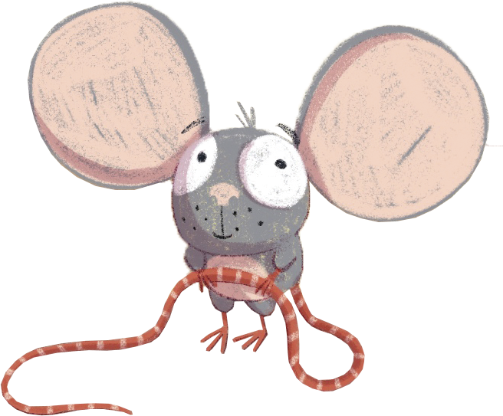
¡Felicidades!
El día está completo,
¡excelente trabajo!

